Slide 1
Liceo Compu-Market
Nombre:
Dilan David Castro Díaz
Grado:
5to BACO “A”
Catedra:
Laboratorio I
Temas:
Historia de la Computadora.
Historia de la Programación.
Mantenimiento Preventivo.
Fecha:
19/04/2017

Slide 2
Introducción
En la presente diapositiva se desarrollaran los distintos temas acerca de la Historia de la Computadora y la Programación para poder conocer un poco mas de como fue de que lograron estructurar y crear lo que conocemos hoy en día.
La cual nos ayudara a tener un mejor concepto y a poder analizar mejor estos distintos temas. Ya que nos ayudara a ejecutar mejor nuestro trabajo tanto hardware como software.

Slide 3
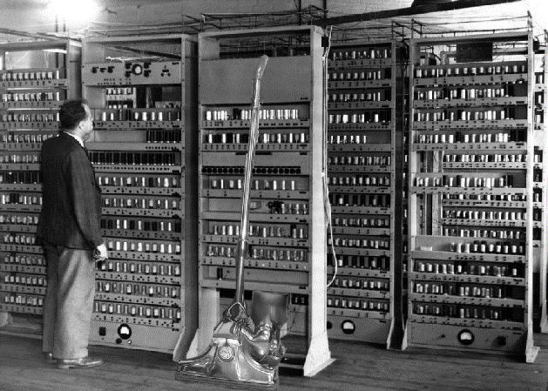
Historia de la computadora Primera Generación
En esta generación se creo la primera maquina para poder hacer operaciones básicas como: Multiplicación, División, Suma, Resta. La cual fue llamada la Pascalina que utilizaba engranajes para poder funcionar y operar. Las primeras maquinas utilizaban bulbos para procesar la información.

Slide 4
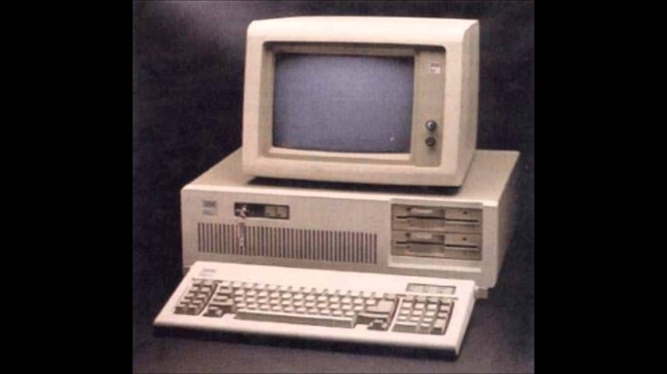
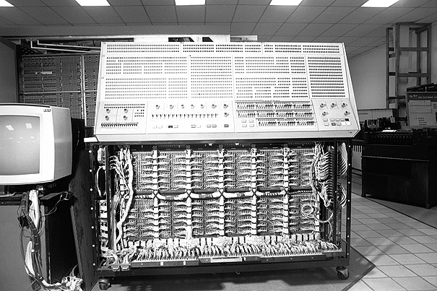
Segunda Generación
En esta generación las maquinas fueron reduciendo su tamaño y creciendo en funcionalidades ya se podían hacer mas cosas; utilizaban placas de silicio y su creación fue por la Guerra. IBM fue la compañía que pudo lanzar al mercado estos ordenadores mas compactos, rápidos y funcionales.

Slide 5
Tercera Generación
En esta generación se lanzaron los equipos que eran ya mas sencillos de operar. Aquí varias compañías lanzaron distintos equipos una de estas compañías fue Apple, la cual alcanzo mucha fama y hasta hoy se mantiene en unos de los puestos mas altos de prestigio como HP. En esta generación los equipos tenían mas capacidad de almacenamiento y rendimiento. Se implementaron nuevos procesadores y su estructura interna cambio por completo

Slide 6
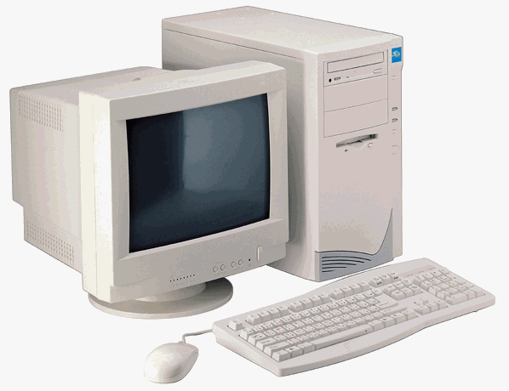
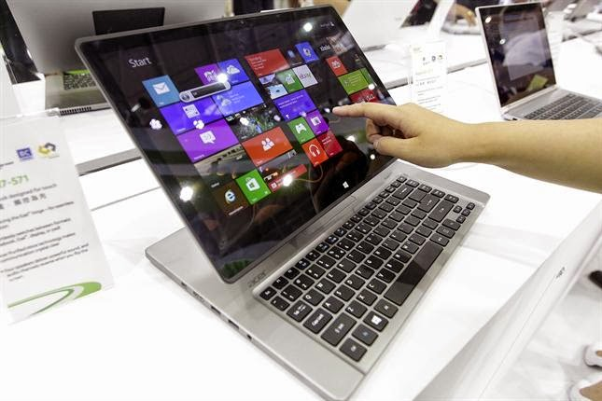
Cuarta generación
En esta generación el tamaño reducido del microprocesador de chips hizo posible la creación de las computadoras personales. Aquí abarca hasta la actualidad con las computadoras que conocemos hoy en dia.

Slide 7
Resumen de Historia de la computadora
Primera Generación
Pascalina primer sistema de operaciones.
Segunda Generación
Computadoras mas pequeñas y eficientes.
Tercera Generación
Cuarta Generación
Circuitos Integrados, compatibilidad con equipo mayor.
Microprocesadores de chip donde fue posible crear las computadoras personales.

Slide 8
Historia de la Programación ¿Qué es Programación?
La programación informática o programación algorítmica, acortada como programación, es el proceso de diseñar, codificar, depurar y mantener el código fuente de programas de computadora. El código fuente es escrito en un lenguaje de programación.

Slide 9
Inicios de la Programación
Para crear un programa, y que la computadora lo interprete y ejecute las instrucciones escritas en él, debe escribirse en un lenguaje de programación. En sus inicios las computadoras interpretaban solo instrucciones en un lenguaje específico, del más bajo nivel, conocido como código máquina, siendo éste excesivamente complicado para programar

Slide 10
De hecho solo consiste en cadenas de números 1 y 0 (sistema binario). Para facilitar el trabajo de programación, los primeros científicos, que trabajaban en el área, decidieron reemplazar las instrucciones, secuencias de unos y ceros, por palabras o abreviaturas provenientes del inglés; las codificaron y crearon así un lenguaje de mayor nivel, que se conoce como Assembly o lenguaje ensamblador.

Slide 11
Lenguaje Assembly
Para sumar se podría usar la letra A de la palabra inglesa add (sumar). En realidad escribir en lenguaje ensamblador es básicamente lo mismo que hacerlo en lenguaje máquina, pero las letras y palabras son bastante más fáciles de recordar y entender que secuencias de números binarios. A medida que la complejidad de las tareas que realizaban las computadoras aumentaba, se hizo necesario disponer de un método sencillo para programar.

Slide 12
Entonces, se crearon los lenguajes de alto nivel. Mientras que una tarea tan trivial como multiplicar dos números puede necesitar un conjunto de instrucciones en lenguaje ensamblador, en un lenguaje de alto nivel bastará con solo una. Una vez que se termina de escribir un programa, sea en ensamblador o en algunos lenguajes de alto nivel, es necesario compilarlo, es decir, traducirlo completo a lenguaje máquina.

Slide 14
Mantenimiento Preventivo
Su finalidad es poder hacerle un mantenimiento al equipo periódicamente para prevenir cualquier inconveniente antes de que ocurra. Este mantenimiento se realiza con las siguientes herramientas:
Aire Comprimido
Espuma
Limpia Contactos
Cepillo
Paño antiestático
Desarmadores

Slide 15
Resultados y Consecuencias de los tipos de Mantenimiento
Mantenimiento Preventivo | Mantenimiento Deductivo | Mantenimiento Correctivo
Prevenir mal funcionamiento | Reparar el problema que tenia el equipo. | Buen funcionamiento del equipo
Corregir Problemas | Mejora en el Software | Software y Hardware funcionando bien
Mejorar Rendimiento | Arranque mas eficiente | Mejora en estabilidad
Estética del Equipo | Sistema Operativo en buen estado | Mejora en eficiencia

Slide 16
Conclusión
Todos estos temas son básicos para poder emplear cualquier tipo de trabajo informático que se nos presente por eso en este se trabajo se abarcan estos temas los cuales los están desarrollados de una manera sencilla y fácil de comprender.

